Slide 1
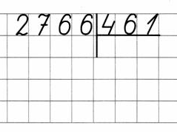
Письменное деление на трёхзначное число

Slide 2
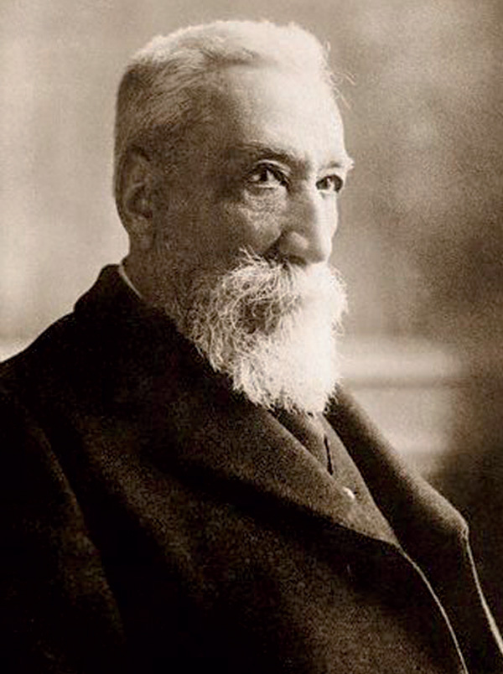
«Учиться можно только весело… Чтобы переваривать знания надо поглощать их с аппетитом».
Анатоль Франс
(французский писатель)

Slide 3
Устный счет
Проверка по эталону

Slide 4
Индивидуальная работа
1 вариант 2 вариант
245 : 35 56 : 4
72 : 8 624 : 78

Slide 5
Самоопределение к деятельности.
8184 : 341

Slide 6
Чем похожи эти выражения ?
10304 : 322 31 552 : 986 24 465 : 233 39 729 : 123

Slide 7
Тема урока
Письменное деление на трехзначное число

Slide 8
Этап актуализации знаний
Алгоритм деления:
1. Определение первого неполного делимого;
2. Определяем количество цифр в частном;
3. Подбор цифры частного.

Slide 9
Физкультминутка для глаз

Slide 12
Этап применения знаний
1) Терпение дает умение.
2) Это успех.
3) Не будь тороплив, а будь терпелив.
4) Нерадивый дважды дело делает.
5) Перо пишет, а ум водит.
6) Захотел – сделал.

Slide 13
Подведение итогов
Лист самооценки обучающихся
Этапы урока |  | Отлично | Хорошо | Не все получилось
1 | Устный счет (работа в парах)
2 | Индивидуальная работа
3 | Работа в группе(алгоритм деления)
4 | Выполнение деления ( работа по книге)
5 | Работа в группе (решение задач)

Slide 14
Домашнее задание
Стр. 73 № 286 № 285

Slide 15
Рефлексия

Slide 16
87432 : 2 • (77 – 77) • (456 – 56 : 2)=
= 200

